Slide 1
স্বাগতম

Slide 2
পরিচিতি
ডিটু রায়
সহকারী শিক্ষক(বাংলা)
mamataditu@gmail.com
আদমপুর বলর্দ্ধনা শালিকদাহ মাধ্যমিক বিদ্যালয়
তেরখাদা,খুলনা
শ্রেণিঃ নবম/দশম
বিষয়ঃ তথ্য ও যোগাযোগ প্রযুক্তি
অধ্যায়: তৃতীয়

Slide 3
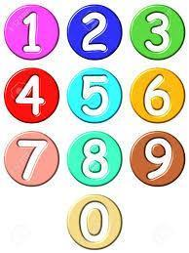
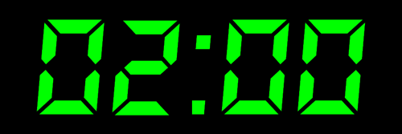
নিচের ছবিতে তোমরা কি দেখতে পাচ্ছ?
এই সংখ্যাপ্রতীক গুলোকে ইংরেজিতে এক একটিকে কি বলে ?
ডিজিট

Slide 4
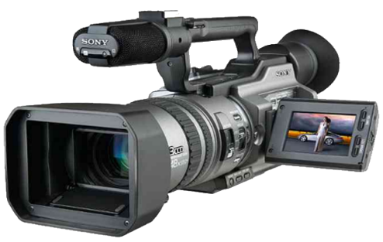
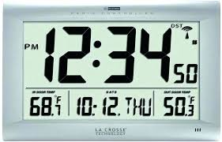
এসো আমরা কিছু ছবি দেখি
ডিজিটাল
ক্যামেরা
ডিজিটাল ঘড়ি
ই-বুক

Slide 5
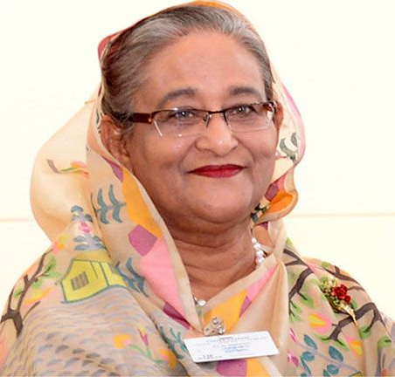
ছবি দেখে বল, ই-বুক এর ভিতর কী কী থাকে?
শিক্ষা নিয়ে গড়ব দেশ
শেখ হাসিনার বাংলাদেশ।
টেক্সট
ভিডিও
এ গুলোকে যে বিশেষ নামে ডাকা হয় তার নাম কি?
কনটেন্ট
ছবি
অডিও

Slide 6
কোন কনটেন্ট যখন ডিজিটাল উপাত্ত আকারে উপস্থাপন করা হয় তখন তার নাম কি হয়?
ডিজিটাল কনটেন্ট

Slide 7
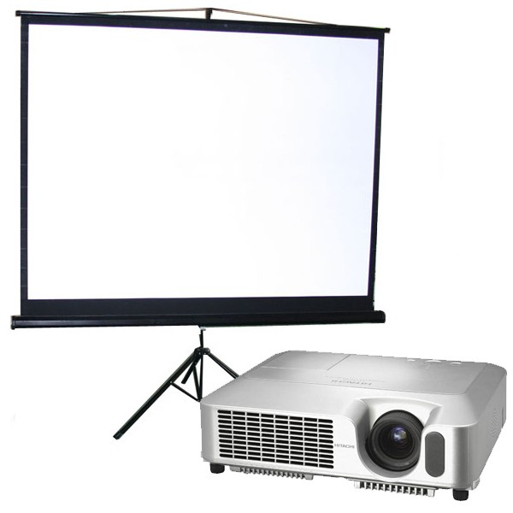
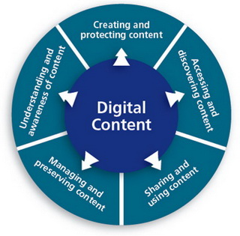
আজকের পাঠ –
ডিজিটাল কনটেন্ট

Slide 8
শিখনফল
এই পাঠ শেষে শিক্ষার্থীরা ...
ডিজিটাল কনটেন্ট কী তা বলতে পারবে;
ডিজিটাল কন্টেন্টের উপকারিতা বর্ণনা করতে পারবে;
ডিজিটাল কন্টেন্টের প্রকারভেদ ব্যাখ্যা করতে পারবে।

Slide 9
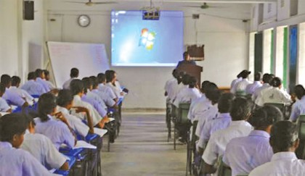
ডিজিটাল কন্টেন্ট
কোনো কন্টেন্ট যদি ডিজিটাল উপাত্ত আকারে বিরাজ করে, প্রকাশিত হয় কিংবা প্রেরিত-গৃহীত হয় তাহলে সেটিই ডিজিটাল কন্টেন্ট।

Slide 10
একক কাজ
ডিজিটাল কন্টেন্ট বলতে কী বোঝায় ?

Slide 11
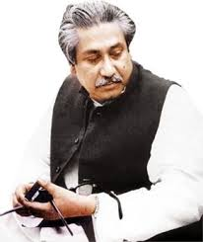
এসো, আমরা কিছু ছবি দেখি
তথ্য
ছবি
অডিও
ভিডিও
ডিজিটাল কন্টেন্ট তথ্য, ছবি, অডিও এবং ভিডিও আকারে ও প্রকাশ হতে পারে।

Slide 12
ডিজিটাল কনটেন্ট- এর গুরুত্ব
ডিজিটাল কনটেন্ট ডিজিটাল পদ্ধতিতে সংরক্ষিত হতে পারে।
ডিজিটাল কনটেন্ট কম্পিউটারের ফাইল আকারে অথবা ডিজিটাল পদ্ধতিতে সম্প্রচারিত হতে পারে।
ডিজিটাল কনটেন্ট ব্যবহারের ফলে কোন তথ্য উপস্থাপন ও স্থানান্তর সহজতর হয় ।

Slide 13
ডিজিটাল কনটেন্ট- এর গুরুত্ব
ডিজিটাল কনটেন্ট এর ফলে শিক্ষাদান পদ্ধতির যেমন উন্নতি ঘটেছে তেমনি শিখন আনন্দময় ও সহজ হয়েছে।
অন্যদিকে, ডিজিটাল কনটেন্ট এর ফলে শিক্ষাদান পদ্ধতির যেমন উন্নতি ঘটেছে তেমনি শিখন আনন্দময় ও সহজ হয়েছে।
শিক্ষার নানা তথ্য ও উপাত্ত খুব সহজেই শ্রেনিকক্ষে বসেই শিক্ষার্থীরা পেতে পারছে আর এটা সম্ভব হয়েছে মূলত: ডিজিটাল কনটেন্ট এর কারণে।

Slide 14
ডিজিটাল কন্টেন্টের প্রকারভেদ
কেউ কি বলতে পার, ডিজিটাল কন্টেন্টকে প্রধানত কয় ভাগে ভাগ করা যায়?
শব্দ শুনতে ক্লিক করুন
ভিডিও দেখতে ক্লিক করুন
টেক্সট
শব্দ
ভিডিও
ছবি

Slide 15
ডিজিটাল কনটেন্ট এর প্রকারভেদ
ডিজিটাল মাধ্যমে প্রকাশিত যে কোনো তথ্য, ছবি, শব্দ কিংবা উভয়ই ডিজিটাল কনটেন্ট। কাজেই নানাভাবে ডিজিটাল কনটেন্টকে শ্রেণিকরণ করা যায় । তবে, ডিজিটাল কনটেন্টকে প্রধান চারটি ভাগে ভাগ করা যায় । ১. টেক্সট বা লিখিত কনটেন্ট ২. ছবি ৩. শব্দ বা অডিও এবং ৪. ভিডিও ও এনিমেশন।

Slide 16
১. টেক্সট বা লিখিত কন্টেন্ট
ডিজিটাল মাধ্যমে এখনো লিখিত তথ্যের পরিমাণই বেশি।
সব ধরণের লিখিত তথ্য যেমনঃ নিবন্ধ, ব্লগ পোস্ট, পণ্য বা সেবার তালিকা ও বর্ণনা, পণ্যের মূল্যায়ন, ই-বুক সংবাদপত্র, শ্বেতপত্র ইত্যাদি লিখিত কন্টেন্ট হতে পারে।

Slide 17
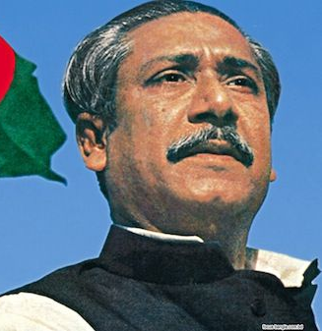
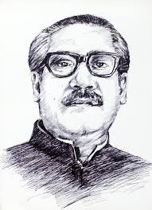
২. ছবি কন্টেন্ট
সব ধরণের ছবি, ক্যামেরায় তোলা বা হাতে আঁকা বা কম্পিউটারে সৃষ্ট সকল ধরণের ছবি ডিজিটাল কনটেন্ট।
এর মধ্যে রয়েছে -
ছবি
কার্টুন
হাতে আঁকা ছবি
ইনফো-গ্রাফিক্স
এনিমেটেড ছবি
অঙ্কনকরণ
ইত্যাদি।

Slide 18
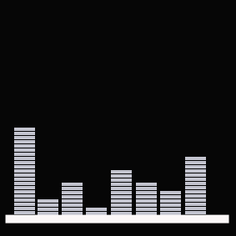
৩. শব্দ বা অডিও কন্টেন্ট
শব্দ বা অডিও আকারের সকল কনটেন্ট এই প্রকারের অন্তর্ভুক্ত। যেকোনো বিষয়ের অডিও ফাইল, ইন্টারনেটে প্রচারিত ব্রডকাস্ট অডিও কনটেন্ট এর অন্তর্ভুক্ত।

Slide 19
৪. ভিডিও ও এনিমেশন
মোবাইলে করা যেকোন ভিডিও, ইউটিউব থেকে প্রাপ্ত ভিডিও, ভিডিও স্ট্রিমিং ( লাইভ ভিডিও) এসবই এই প্রকারের অর্ন্তগত।

Slide 20
মূল্যায়ন
ডিজিটাল কন্টেন্ট বলতে কী বুঝায়?
ডিজিটাল কন্টেন্ট কত প্রকার?
শ্বেতপত্র কোন কনটেন্টের অন্তর্ভূক্ত?
ভিডিও স্ট্রিমিং বলতে কী বুঝায়?
ইন্টারনেটে প্রচারিত ব্রডকাস্ট কোন কনটেন্টের অন্তর্ভূক্ত?
ডিজিটাল কনটেন্ট ব্যবহারের দু’টি সুবিধা বল।
ডিজিটাল কনটেন্ট এর প্রকারভেদ বর্ণনা কর।

Slide 21
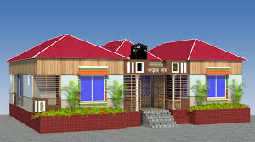
বাড়ির কাজ
ডিজিটাল কনটেন্ট শ্রেণি কক্ষে শিক্ষার্থীদের মনযোগ ধরে রাখার ক্ষেত্রে কতটা ফলপ্রসূ বলে তুমি মনে কর?-ব্যাখ্যা করে লিখে নিয়ে আসবে।

Slide 22
আজকের মত সবাইকে
ধন্যবাদ

